Slide 1
Druk
Na deze les kan je:
reken met druk.
Begrijp je wat druk is?

Slide 2
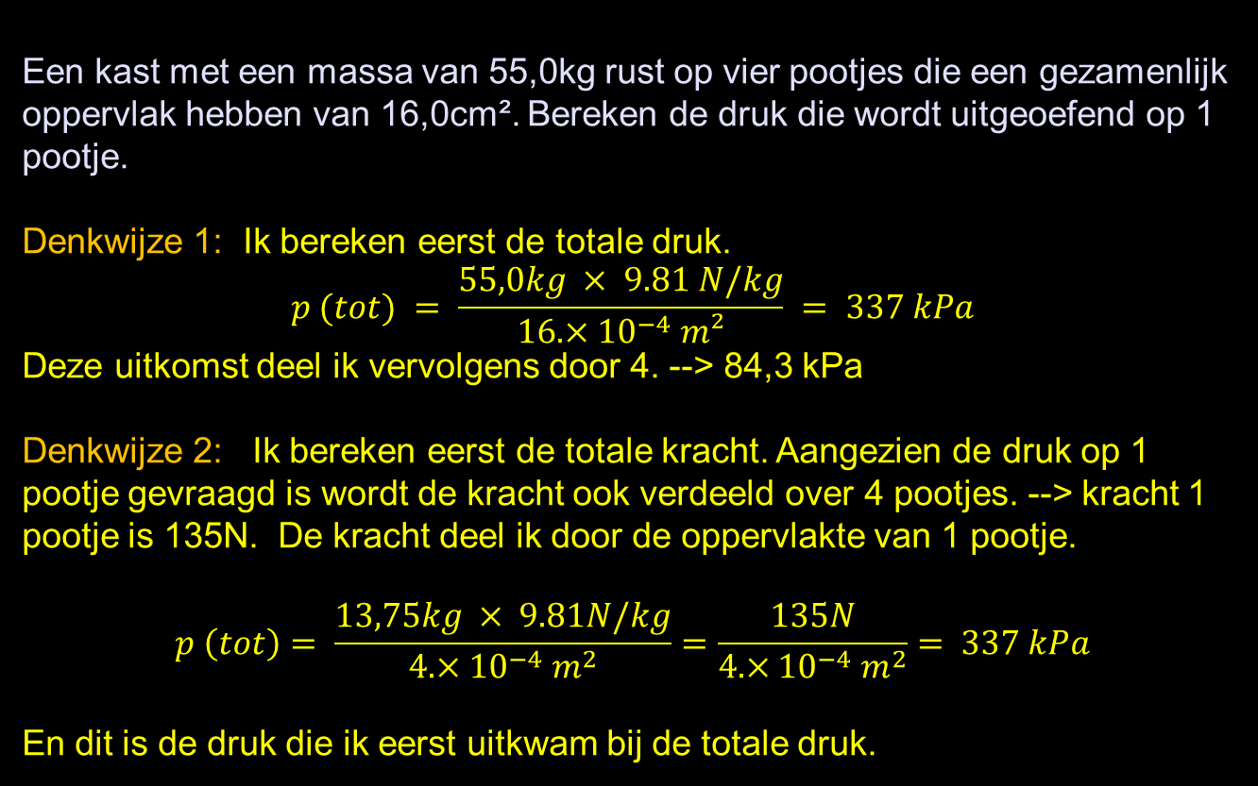
Wat is waar?
Een kast met een massa van 55,0kg rust op vier pootjes die een gezamenlijk oppervlak hebben van 16,0cm². Bereken de druk die wordt uitgeoefend op 1 pootje.
Denkwijze 1: Ik bereken eerst de totale druk.
$$p (tot) = \frac{55,0kg × 9.81 N/kg}{16.×{10}^{−4} m²} = 337 kPa$$
Deze uitkomst deel ik vervolgens door 4. --> 84,3 kPa
Denkwijze 2: Ik bereken eerst de totale kracht. Aangezien de druk op 1 pootje gevraagd is wordt de kracht ook verdeeld over 4 pootjes. --> kracht 1 pootje is 135N. De kracht deel ik door de oppervlakte van 1 pootje.
$$p \left(tot\right)= \frac{13,75kg × 9.81N/kg}{4.×{10}^{−4} m^{2}}=\frac{135N}{4.×{10}^{−4} m^{2}}= 337 kPa$$
En dit is de druk die ik eerst uitkwam bij de totale druk.

Slide 3
Index
Druk

Slide 4
Index
Druk

